Slide 1

UBND PHƯỜNG HƯNG ĐẠO
TRƯỜNG TIỂU HỌC ĐA PHÚC
Môn : Tiếng Việt
Bài 72: ươm ươp
Giáo viên thực hiện: Nguyễn Thị Thuỷ

Slide 2




Slide 3
Tô và viết
3
ŔΧ
ŔΥ

Slide 4

Viết vở
ŔΧ
ŔΧ
ŔΥ
ŔΥ

Slide 5
giàn jưġ
giàn jưġ
wưĦ wưĢ
wưĦ wưĢ

Slide 6
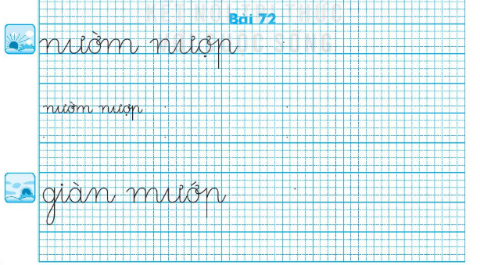
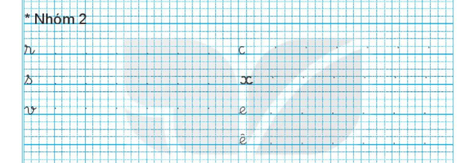
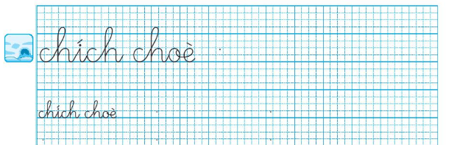
Viết vở
Trang 45
Trang 46, 47

Slide 7

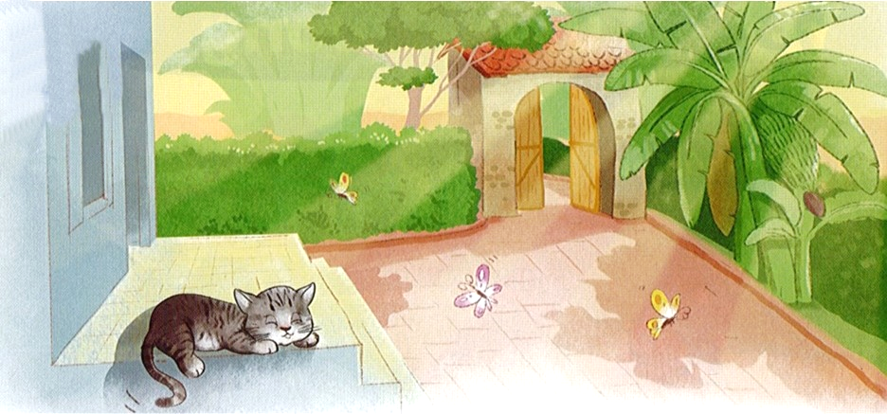
4
Đọc
Nắng vàng ươm như mật trải khắp sân. Chú mèo mướp thảnh thơi nằm sưởi nắng bên thềm. Mắt chú lim dim ra điều thích thú. Mấy sợi ria mép rung rinh. Đừng thấy mèo ta hay nằm dài mà nghĩ chú lười. Sưởi nắng giúp mèo dẻo dai hơn đấy.
Nắng vàng ươm như mật trải khắp sân. Chú mèo mướp thảnh thơi nằm sưởi nắng bên thềm. Mắt chú lim dim ra điều thích thú. Mấy sợi ria mép rung rinh. Đừng thấy mèo ta hay nằm dài mà nghĩ chú lười. Sưởi nắng giúp mèo dẻo dai hơn đấy.

Slide 8
ươm
mướp
Notes:
Luyện luôn từ khó đọc nhé!

Slide 9
Nắng vàng ươm như mật trải khắp sân. Chú mèo mướp thảnh thơi nằm sưởi nắng bên thềm. Mắt chú lim dim ra điều thích thú. Mấy sợi ria mép rung rinh. Đừng thấy mèo ta hay nằm dài mà nghĩ chú lười. Sưởi nắng giúp mèo dẻo dai hơn đấy.

Slide 10
Nắng vàng ươm như mật trải khắp sân. Chú mèo mướp thảnh thơi nằm sưởi nắng bên thềm. Mắt chú lim dim ra điều thích thú. Mấy sợi ria mép rung rinh. Đừng thấy mèo ta hay nằm dài mà nghĩ chú lười. Sưởi nắng giúp mèo dẻo dai hơn đấy.
Mèo mướp đang sưởi nắng ở đâu?
Khi sưởi nắng, cơ thể mèo có gì đáng yêu?
Sưởi nắng mang lại lợi ích gì cho mèo?
Notes:
GV có thể hỏi mở rộng thêm ở câu hỏi cuối

Slide 11
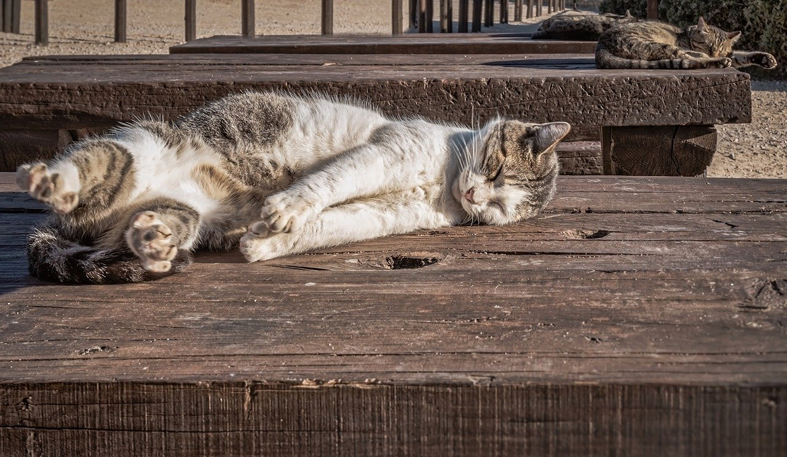

Slide 12
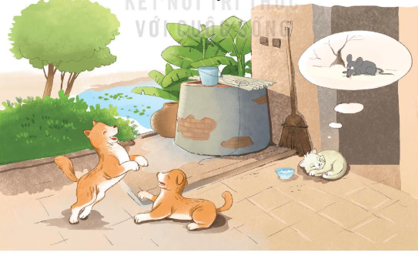
Nói
5
Vật nuôi yêu thích

Slide 13
Tên của những con vật trong tranh là gì?
Em thích loài vật nuôi nào?

Slide 14



Slide 15
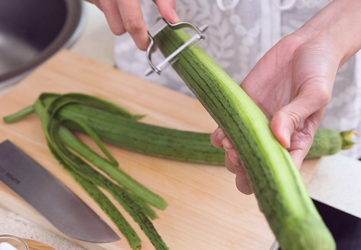
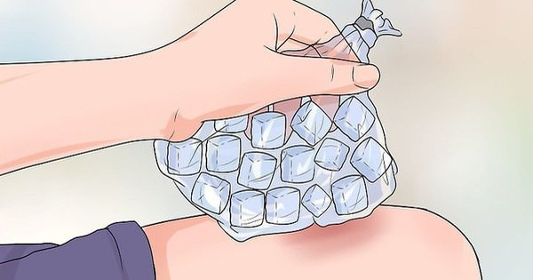
Nhìn hình viết từ
gọt mướp
chườm đá

Slide 16









